Slide 1
Научно-учебная группа «Управление надежностью на предприятиях» Доклад подготовлен в ходе проведения исследования Проект № 24-00-024 «Развитие методов прогнозирования показателей надежности электронных модулей» в рамках Программы «Научный фонд Национального исследовательского университета «Высшая школа экономики» (НИУ ВШЭ)» в 2024 г.
Департамент электронной инженерии
Московский институт электроники и математики им. А.Н. Тихонова
Москва
10.09.2024 г.
Доклад «ОБЗОР СПРАВОЧНИКОВ ПО ПРОГНОЗИРОВАНИЮ НАДЕЖНОСТИ В РАЗЛИЧНЫХ СТРАНАХ»
Докладчик Мкртчян Гарик Андраникович
студент 4 года обучения - ОП “ИТСС”

Slide 2
Московский институт электроники и математики им. А.Н. Тихонова
Управление надежностью электронных изделий на этапах жизненного цикла
Развитие методов прогнозирования показателей надежности электронных модулей
Что такое прогнозирование надежности?
Интенсинвость отказов
говорит
о том насколько плох элемент
Прогнозирование надежности основано на оценке вероятности безотказной работы системы в будущем
В рамках данного процесса анализ проводится на уровне компонентного состава изделия
Учитываются внутренние характеристики компонентов для расчета показателя отказов: технологию, упаковку, качество производства и факторы окружающей среды (температура, влажность, вибрации и др.)

Slide 3
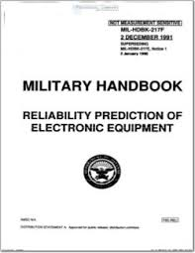
Московский институт электроники и математики им. А.Н. Тихонова
Управление надежностью электронных изделий на этапах жизненного цикла
Развитие методов прогнозирования показателей надежности электронных модулей
MIL-HDBK-217F
Первый стандарт прогнозирования такого рода, разработанный вооруженными силами США
Это эмпирический метод для:
- Подсчет компонентов - Учет напряжений компонентов
Сегодня он в значительной степени устарел, и следует использовать более современные стандарты прогнозирования.

Slide 4
Московский институт электроники и математики им. А.Н. Тихонова
Управление надежностью электронных изделий на этапах жизненного цикла
Развитие методов прогнозирования показателей надежности электронных модулей
Метод подсчёта компонентов при эталонных условиях
Этот метод основывается на расчетах интенсивности отказов компонентов в так называемых «типичных» или «эталонных» условиях эксплуатации. К таким условиям относятся определённая температура окружающей среды, стандартные значения электрических напряжений, типовой режим работы и заданная окружающая среда. Предполагается, что интенсивность отказов каждого компонента известна для этих эталонных условий. Общая интенсивность отказов определяется как сумма интенсивностей отказов всех компонентов:
$$λ_{ref,i} −базовая интенсивность отказов$$
$$i−го компонента в эталонных условиях$$

Slide 5
Московский институт электроники и математики им. А.Н. Тихонова
Управление надежностью электронных изделий на этапах жизненного цикла
Развитие методов прогнозирования показателей надежности электронных модулей
Подход с учётом реальных условий и фактических напряжений на компонентах
Данный метод позволяет уточнять прогноз надежности, исходя из конкретных условий эксплуатации и реальных уровней напряжений на каждом компоненте. По мере получения более детальных сведений о проекте и режиме работы системы, интенсивности отказов корректируются за счет множителей, учитывающих реальные нагрузки, температуру, среду, качество компонентов и другие факторы. Формула расчета в этом случае может быть представлена следующим образом:
π_{S},π_{T},π_{E},π_{Q} — множители, учитывающие влияние среды, температуры, электрических параметров и качества;
π_{Adjustment} — дополнительные корректирующие коэффициенты, связанные с особыми условиями эксплуатации.

Slide 6
Московский институт электроники и математики им. А.Н. Тихонова
Управление надежностью электронных изделий на этапах жизненного цикла
Развитие методов прогнозирования показателей надежности электронных модулей
Ограничения MIL-HDBK
Разнообразные экологические факторы, такие как влажность, вибрации и загрязнение окружающей среды, сводятся к единому постоянному фактору.
Аналогично, качество кодируется в виде одного значения, не учитывая различия в материалах или архитектуре.
Допускает, что интенсивность отказов постоянна даже с течением времени

Slide 7
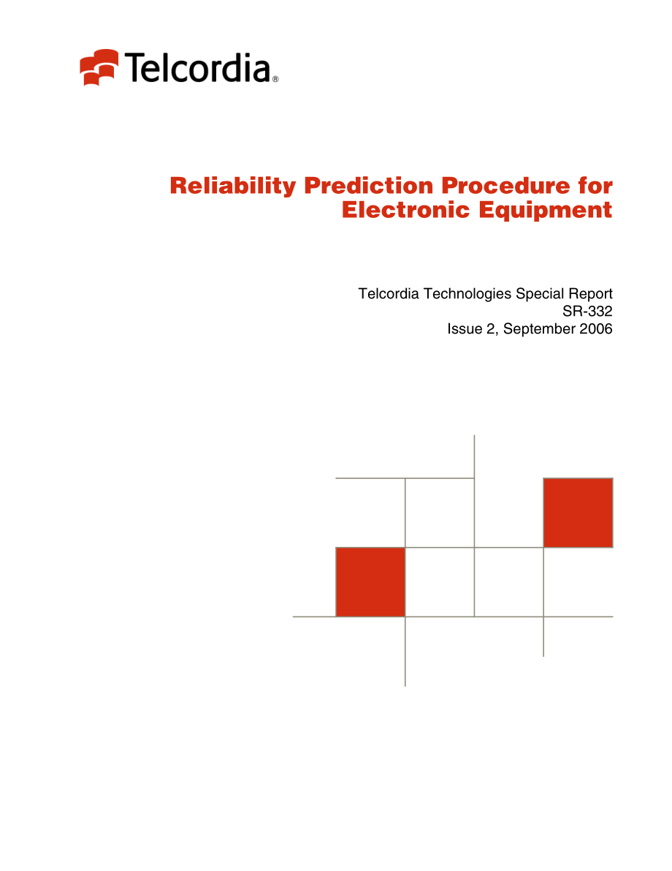
Московский институт электроники и математики им. А.Н. Тихонова
Управление надежностью электронных изделий на этапах жизненного цикла
Развитие методов прогнозирования показателей надежности электронных модулей
Telcordia SR-332
Разработан в 80-х годах компанией Bellcore, основан на предыдущем стандарте MIL-HDBK-217F, но адаптирован специально для нужд телекоммуникационного сектора
Прогнозы надежности могут быть дополнительно уточнены путем их сочетания с результатами:
Лабораторных испытаний;
Полевых данных

Slide 8
Московский институт электроники и математики им. А.Н. Тихонова
Управление надежностью электронных изделий на этапах жизненного цикла
Развитие методов прогнозирования показателей надежности электронных модулей
Отказы, которые не включены:
Редкие отказы;
Ошибки, вызванные процессами производства (пайка, изготовление печатных плат и т.д.);
Ошибки программного обеспечения;
Отказы, связанные с процедурными ошибками

Slide 9
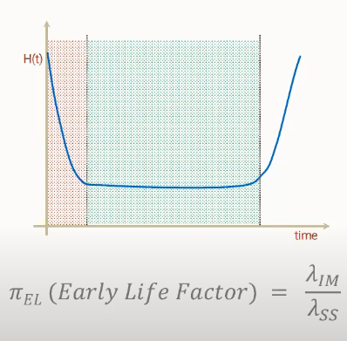
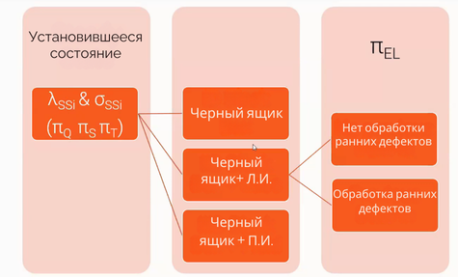
Московский институт электроники и математики им. А.Н. Тихонова
Управление надежностью электронных изделий на этапах жизненного цикла
Развитие методов прогнозирования показателей надежности электронных модулей

Slide 10
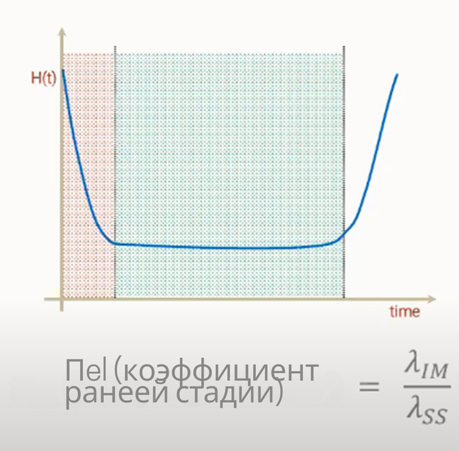
Московский институт электроники и математики им. А.Н. Тихонова
Управление надежностью электронных изделий на этапах жизненного цикла
Развитие методов прогнозирования показателей надежности электронных модулей
λ_{IM}— интенсивность отказов на ранней стадии
λ_{SS}— на стадии установившегося состояния.

Slide 11
Московский институт электроники и математики им. А.Н. Тихонова
Управление надежностью электронных изделий на этапах жизненного цикла
Развитие методов прогнозирования показателей надежности электронных модулей
FIDES
Цель разработки – предоставить реалистичную оценку надежности электронных продуктов.
Методология была создана совместным комитетом французских аэрокосмических и оборонных компаний, таких как Airbus France, Eurocopter, MBDA, Thales и Nexter Electronics.
Она направлена на создание более точных и детализированных прогнозов надежности по сравнению с MIL-HDBK-217F и применяется в таких отраслях, как военная техника, железнодорожный транспорт, телекоммуникации, космос, авиастроение, автомобильная промышленность и бытовая техника.

Slide 12
Московский институт электроники и математики им. А.Н. Тихонова
Управление надежностью электронных изделий на этапах жизненного цикла
Развитие методов прогнозирования показателей надежности электронных модулей
Методология прогнозирования базируется на физике отказов и поддерживается анализом тестовых данных, обратной связью от эксплуатации и существующими моделями.
Калибровка финальной модели осуществляется с использованием опыта участников консорциума, особенно в отношении процессных факторов.
Основные трудности связаны с изменением надежности во времени, недостаточным знанием реальных условий эксплуатации продукта, разделением отказов, связанных с продуктом, и несвязанных отказов, а также с эффектом партии и профилированием миссий.

Slide 13
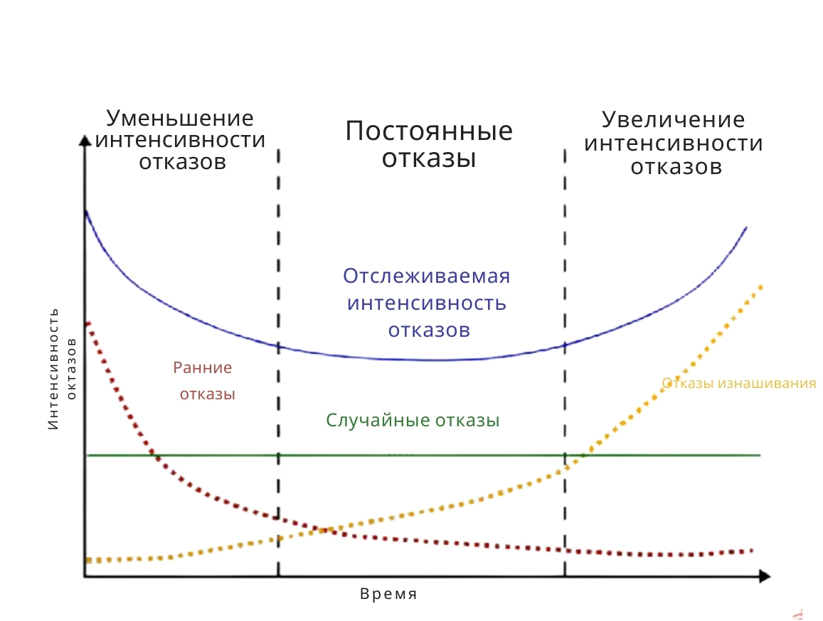
Московский институт электроники и математики им. А.Н. Тихонова
Управление надежностью электронных изделий на этапах жизненного цикла
Развитие методов прогнозирования показателей надежности электронных модулей
Частота отказов изменяется в соответствии с «ванной» кривой
Методология FIDES моделирует частоту отказов продукта на этапе его «нормальной жизни», где частота отказов считается постоянной.
Этапы ранних отказов и износа не входят в область рассмотрения.

Slide 14
Московский институт электроники и математики им. А.Н. Тихонова
Управление надежностью электронных изделий на этапах жизненного цикла
Развитие методов прогнозирования показателей надежности электронных модулей
217 plus
Происхождение:
Методология 217Plus™ разработана как замена MIL-HDBK-217, учитывая его устаревшие модели и данные.
217Plus™ был впервые представлен в 2006 году RIAC (Reliability Information Analysis Center). Объединяет в себе методологии PRISM,
Дополнения и обновления:
Новая версия включила модели для компонентов: коннекторов, индуктивностей, оптоэлектронных устройств, реле, переключателей и трансформаторов.
Подход дополнен методами анализа процессов (Process Grading Factors) для учета факторов на системном уровне.
Особенности:
Учет ранних отказов, факторов окружающей среды и роста надежности.
Возможность использования тестовых или полевых данных для уточнения расчетов (байесовский подход).

Slide 15
Московский институт электроники и математики им. А.Н. Тихонова
Управление надежностью электронных изделий на этапах жизненного цикла
Развитие методов прогнозирования показателей надежности электронных модулей
Siemens SN 29500
Разработан и обновляется компанией Siemens
Является упрощенной и готовой к применению версией IEC 61709
Предлагает лучшие модели расчета надежности для электромеханических компонентов (переключатели, реле, контакторы, разъемы)
При этом сохраняет простоту оценки входных параметров
Особенности применения к интегральным схемам
Единственный стандарт, различающий типы применения ИС (операционные усилители, источники питания, стабилизаторы и др.).
В целом, SN 29500 – простой стандарт с ограниченным набором типов компонентов.
Предлагает единственный, неявно определенный тип окружающей среды, который, судя по опыту, соответствует среднему промышленному окружению (аналогично GB/GF из Mil-HDBK-217 или GL из Telcordia SR 332).

Slide 16
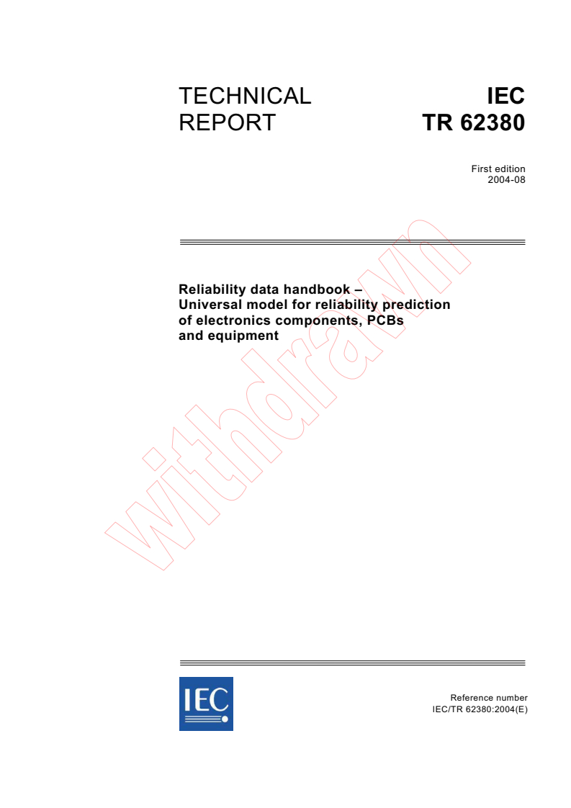
Московский институт электроники и математики им. А.Н. Тихонова
Управление надежностью электронных изделий на этапах жизненного цикла
Развитие методов прогнозирования показателей надежности электронных модулей
IEC-TR-62380
Издан во Франции, 2006 г., преемник RDF 2000/UTE-C-80810
Единственный стандарт, учитывающий не только постоянные температуры, но и их колебания.
Первый стандарт, включающий влияние электрической среды для расчета надежности ИС и полупроводников (тип интерфейса и др.).
Вне Европы не имеет существенного значения, в Европе – важен при участии французских интересов (французские заказчики, компании с ключевой ролью Франции, такие как EADS, Airbus).
Обновления IEC-TR-62380 не планируются.

Slide 17
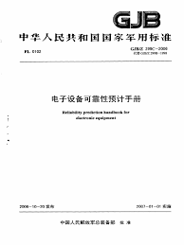
Московский институт электроники и математики им. А.Н. Тихонова
Управление надежностью электронных изделий на этапах жизненного цикла
Развитие методов прогнозирования показателей надежности электронных модулей
GJB/Z 299C
Разработан на базе MIL-HDBK-217D в 1987 году как GJB/Z 299-1987
Фокусируется на военной и аэрокосмической электронике
По своей сути соответствует MIL-HDBK-217, но интегрирует данные, специфичные для китайских производственных и эксплуатационных условий
Справочник унаследовал недостатки MIL-HDBK-217, включая упрощенные модели и недостаточное внимание к физике отказов и реальным условиям эксплуатаци

Slide 18
Московский институт электроники и математики им. А.Н. Тихонова
Управление надежностью электронных изделий на этапах жизненного цикла
Развитие методов прогнозирования показателей надежности электронных модулей
GJB/Z 299C
Разработан на базе MIL-HDBK-217D в 1987 году как GJB/Z 299-1987
Фокусируется на военной и аэрокосмической электронике
По своей сути соответствует MIL-HDBK-217, но интегрирует данные, специфичные для китайских производственных и эксплуатационных условий
Справочник унаследовал недостатки MIL-HDBK-217, включая упрощенные модели и недостаточное внимание к физике отказов и реальным условиям эксплуатаци

Slide 19
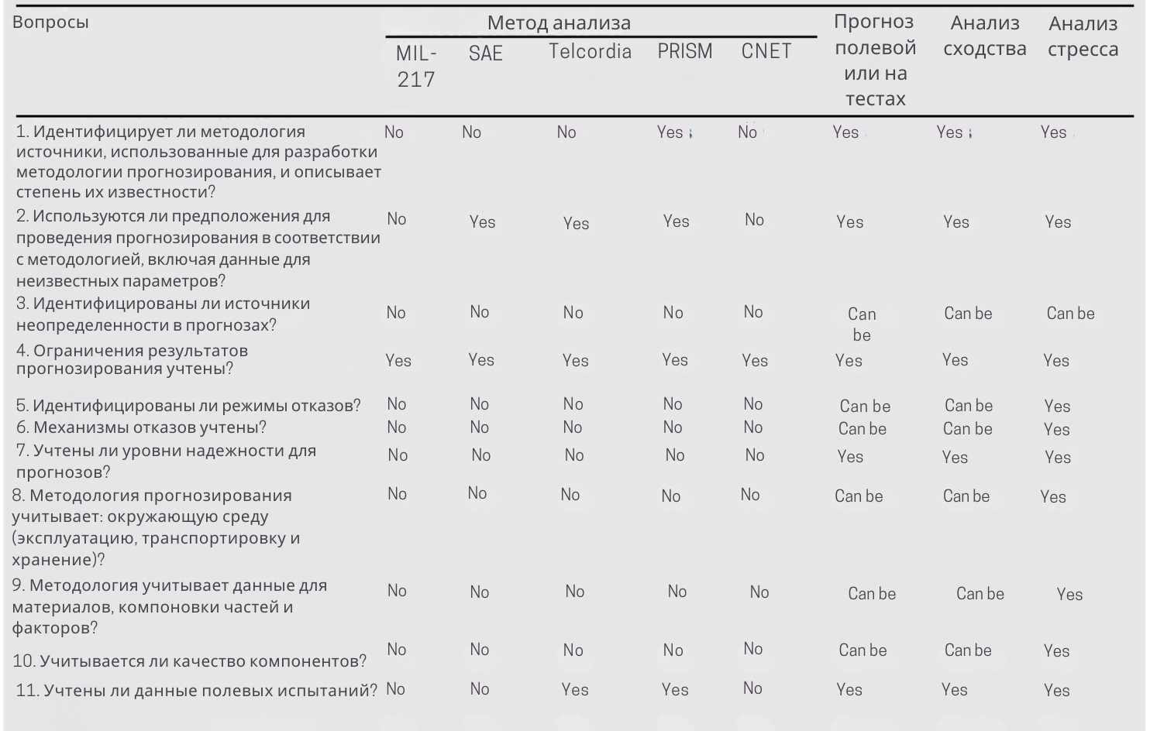
Московский институт электроники и математики им. А.Н. Тихонова
Управление надежностью электронных изделий на этапах жизненного цикла
Развитие методов прогнозирования показателей надежности электронных модулей
Сравнение
Американских справочников на симпозиуме
IEEE 1413

Slide 20
Научно-учебная группа «Управление надежностью на предприятиях» Доклад подготовлен в ходе проведения исследования Проект № 24-00-024 «Развитие методов прогнозирования показателей надежности электронных модулей» в рамках Программы «Научный фонд Национального исследовательского университета «Высшая школа экономики» (НИУ ВШЭ)» в 2024 г.
Департамент электронной инженерии
Московский институт электроники и математики им. А.Н. Тихонова
Москва
10.09.2024 г.
Доклад «Обзор справочников по прогнозированию надежности в различных странах»
Докладчик Мкртчян Гарик Андраникович
студент 4 года обучения - ОП “ИТСС”

